Slide 1
PROMOSI & KONSELING KESEHATAN REPRODUKSI
Seksi Advokasi, KIE dan Institusi Masyarakat
Dinas PPKBPPPA Kab. HSS.

Slide 2
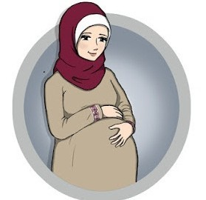
KEHAMILAN

Slide 3
KEHAMILAN SEHAT
Adalah suatu proses kehamilan dan persalinan yang berlangsung pada tingkat kesehatan yang optimal.

Slide 4
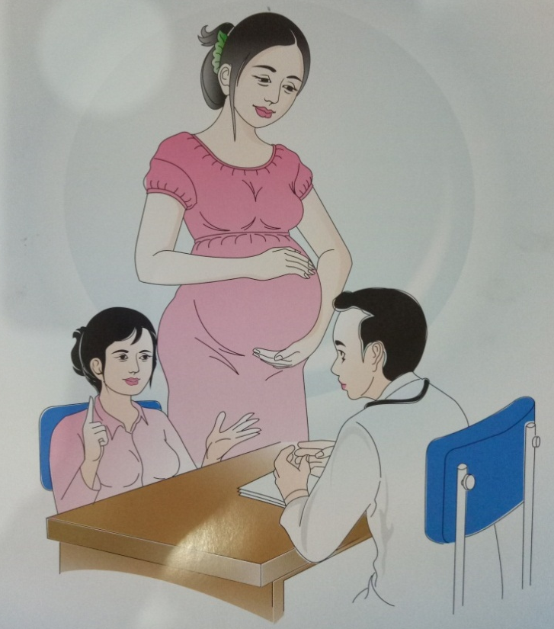
KEHAMILAN SEHAT
Pemeliharaan Kehamilan yang sehat terdiri dari :
Pemeliharaan / asuhan masa kehamilan (antenatal) yang berkualitas.
Pertolongan persalinan yang bersih serta aman.
Pemeliharaan/asuhan sesudah melahirkan/ masa nifas (paspartum) bagi si ibu dan bayi.

Slide 5
Apa tujuan pemeliharaan kehamilan ?
Kapan seorang wanita sebaiknya hamil pertama ?
Kapan seorang wanita sebaiknya tidak melahirkan lagi ?

Slide 6
Tujuan pemeliharaan kehamilan adalah untuk mendeteksi secara dini dan menangani komplikasi berbagai penyulit kehamilan, persalinan serta memberi dukungan bagi pemberi ASI.
Seorang wanita sebaiknya hamil pertama pada usia 20 tahun atau lebih, karena pada masa itu organ sistim reproduksinya telah sempurna menerima kahamilan dan secara mental dan sosial telah siap menjadi ibu, sehingga mampu merawat diri dan bayinya.
Seorang ibu sebaiknya tidak melahirkan lagi setelah usia 30 tahun, karena pada usia diatas 30 tahun kemungkinan ibu mengalami penurunan kondisi kesehatan, shg akan meng-ganggu proses kehamilan dan persalinan atau sebaliknya.

Slide 7
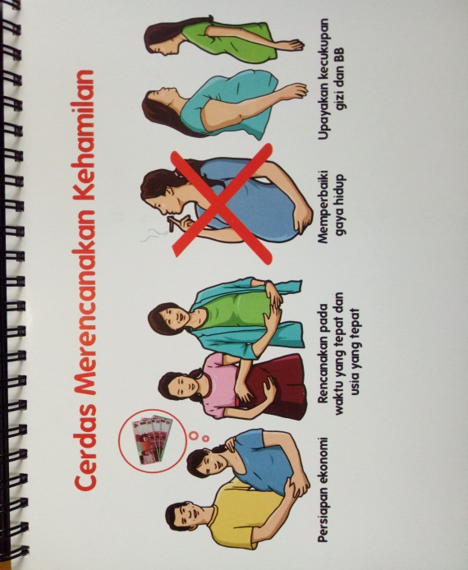
CERDAS MERENCANAKAN KEHAMILAN

Slide 8
CERDAS MERENCANAKAN KEHAMILAN
Rencanakan pada waktu yg tepat dan usia yg tepat.
Tidak dalam pekerjaan yg berat
Mempunyai waktu untuk istirahat yg cukup
Mempersiapkan sosial ekonomi
Menghindari 4T dalam kehamilan :
Terlalu muda (usia < 21 tahun)
Terlalu tua (usia > 35 tahun)
Terlalu sering atau Dekat jarak kehamilan (< 3 tahun)
Terlalu banyak (anak lebih > 2)

Slide 9
CERDAS MERENCANAKAN KEHAMILAN
Memperbaiki gaya hidup :
Tidak merokok (ibu dan suami)
Tidak mengkonsumsi alkohol
Tidak mengkonsumsi Narkotika, Psikotropika & Zat Adiktif (NAPZA).
Upayakan kecukupan gizi dan berat badan
Untuk menhindari risiko terhadap ibu dan janin, berat badan (BB) Ibu tidak boleh kurang atau lebih.

Slide 10
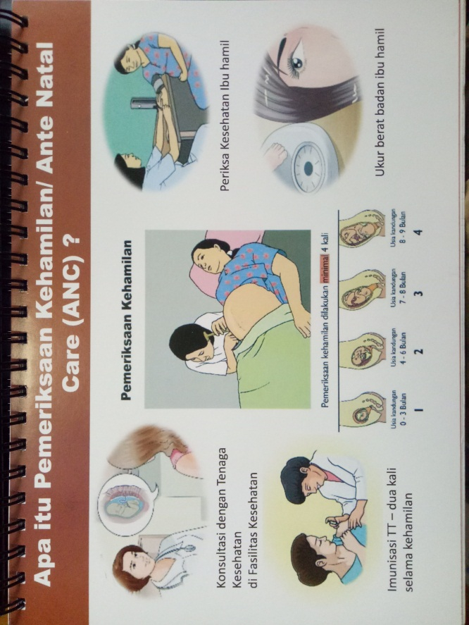
ANTENATAL CARE

Slide 11
ANTENATAL CARE
Pemeriksaan ANC adalah pemeriksaan kehamilan untuk mengoptimalkan kesehatan mental dan fisik ibu hamil, hingga mampu menghadapi persalinan, kala nifas persiapan pemberian ASI dan kembalinya kesehatan reproduksi secara wajar
Kunjungan ANC (menurut WHO, 2015)
Trimester | Jumlah kunjungan minimal | Waktu kunjungan yang dianjurkan
I | 1x | Sebelum minggu ke 16
II | 1x | Antara minggu ke 24-28
III | 2x | Antara minggu ke 30-32
 |  | Antara minggu ke 36-38

Slide 12
ANTENATAL CARE
Hal-hal yang dilakukan :
Melengkapi riwayat medis (skrining status imunisasi tetanus toksoid)
Pemeriksaan fisikumum (timbang barat badan, ukur tinggi badan, ukuran tekanan darah, ukur lingkar lengan atas (nilai status gizi))
Pemeriksaan obstetri (ukur tinggi fundus dan uteri, tentukan letak janin dan denyut jantung janin)
Pemeriksaan penunjang (lab dan USG) dan
Pemberian supleman (tablet besi/Fe)

Slide 13
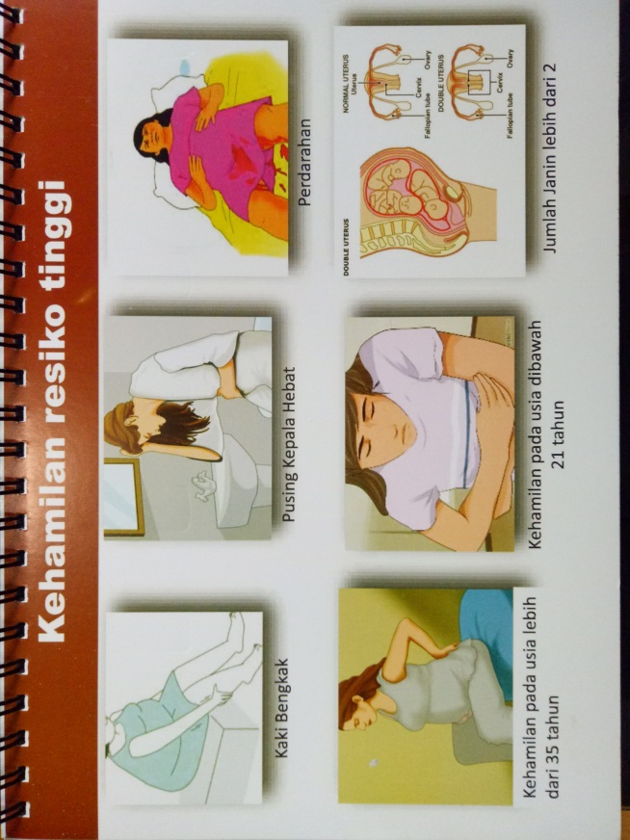
KEHAMILAN RESIKO TINGGI (RESTI)

Slide 14
KEHAMILAN RESIKO TINGGI (RESTI)
Kehamilan Resti adalah suatu keadaan dimana kehamilan dapat berpengaruh buruk pada ibu maupun janin yg dikandungnya.
Terkait dengan “Hindari 4 Terlalu”
Terlalu muda (usia < 21 tahun)
Terlalu tua (usia > 35 tahun)
Terlalu sering (jarak kehamilan < 3 tahun)
Terlalu banyak (anak lebih > 2)

Slide 15
KEHAMILAN RESIKO TINGGI (RESTI)
Kelainan letak lintang pada janin
Perdarahan pada masa hamil muda
Janin lebih dari 2
Letak plasenta menutupi jalan lahir
Ibu dengan riwayat penyakit kronis (TBC, kencing manis, keganasan, psikosis dan keguguran berulang)
Hipertensi pada kehamilan (tekanan darah sistolik >140 mmHg dan diastolik > 90 mmHg)

Slide 16
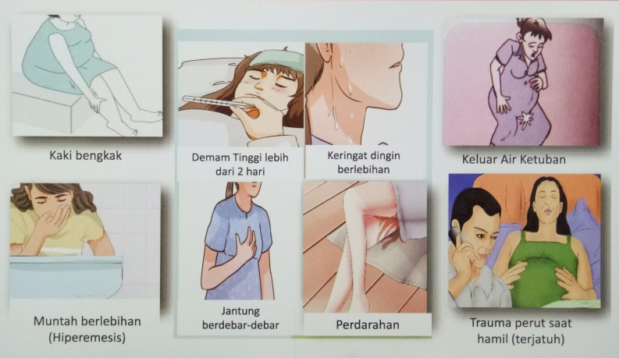
TANDA –TANDA BAHAYA KEHAMILAN

Slide 17
TANDA –TANDA BAHAYA KEHAMILAN
Perdarahan, bengkak di kaki tangan atau wajah, demam tinggi lebih dari 2 hari, air ketuban keluar sebelum waktunya.
Gerakan bayi dalam kandungan berkurang, muntah terus-menrus, batuk lama lebih dari sebulan, jantung berdebar, gatal pada kemaluan/ada infeksi pada vagina, trauma pada perut selama kehamilan.

Slide 18
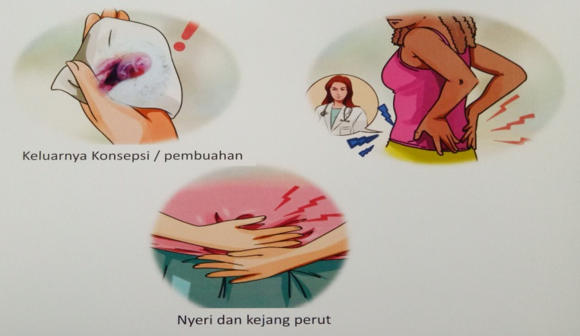
TANDA –TANDA KEGUGURAN

Slide 19
TANDA –TANDA KEGUGURAN
Keluarnya bercak atau perdarahan berwarna coklat, merah, atau merah muda dari vagina.
Nyeri atau kejang perut, meskipun hanya ringan.
Perdarahan pada keadaan ibu hamil harus segera dirujuk.
Keluarnya sebagian atau seluruh hasil konsepsi (pembuahan)

Slide 20
YANG HARUS DILAKUKAN
Segera dibawa ke tempat fasilitas kesehatan.
Segera mendapat pertolongan medis agar tidak terjadi komplikasi.

Slide 21
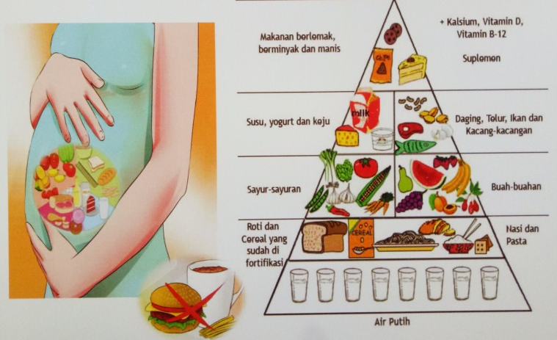
NUTRISI IBU HAMIL

Slide 22
NUTRISI IBU HAMIL
Nutrisi adalah zat gizi yg terdapat pada makanan dan dibutuhkan oleh tubuh. Nutrisi ibu hamil wajib dicukupi, jika tidak, janin yg dikandung berkembang tidak sehat sehingga mudah terkena komplikasi.

Slide 23
NUTRISI IBU HAMIL
Asupan nutrisi ibu hamis harus memenuhi kriteria makanan yg beragam, bergizi seimbang dan aman (B2SA). Pada ibu hamil dibutuhkan :
Peningkatan energi sebanyak 300 kkal / hari dari kebutuhn sebelumnya.
Protein ditingkatkan sebanyak 6-10 gram/hari (fungsi : membentuk sel-sel darah merah sehingga tidak anemia)
Asam folat dibutuhkan ekstra 200 ug (berfungsi : pembentukan sumsung tulang, perkembangan otak, cegah bibir sumbing dan cacat fisik)
Zat besi ditingkatkan sebanyak 10-15 mg/hari (fungsi : memproduksi sel-sel darah merah/Hb. Hb ibu hamil minimal 11,5)
HINDARI : Minuman beralkohol, makanan yg dimasak kurang matang dan makanan siap saji.

Slide 24
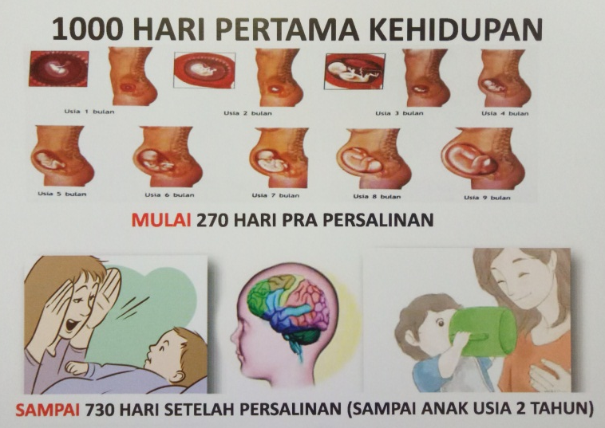

Slide 25
1000 HARI PERTAMA KEHIDUPAN
Periode percepatan tumbuh kembang, dimulai sejak terbentuknya janin dalam kandungan (270 hari) sampai dengan anak berusia 2 tahun (730 hari)
Otak mengalami perkembangan yg optimal hingga usia 2 tahun.
Apabila pada periode tsb bayi mengalami malnutrisi akan berdampak permanen dan bersifat jangka panjang. Perkembangan dan pertumbuhan anak dapat terganggu, seperti stunting (pendek), kemampuan kognitif lemah serta memiliki risiko terkena penyakit anemia/hipertensi/ diabetes, dan penyakit tidak menular lainnya.
Apabila malnurisi terjadi pada anak perempuan, kelak jika dia hamil maka berisiko untuk melahirkan anak berat bayi lahir rendah (BBLR).

Slide 26
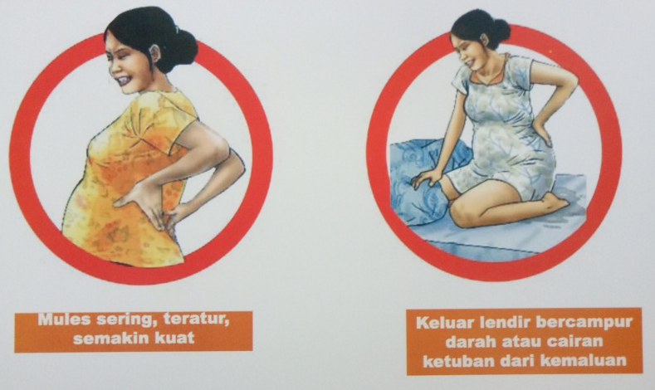
PERSALINAN

Slide 27
PERSALINAN
Proses yg dialami oleh seorang ibu untuk melahirkan bayi yg ditandai dengan menipisnya dan terbukanya mulut rahim dan berakhir dengan keluarnya bayi serta plasenta.
Tanda-tanda awal persalinan :
Rasa mules semakin sering, teratur dan semakin kuat
Rahim terasa kencang (berkontraksi), minimal 5-10 menit per kontraksi
Keluar lender bercampur darah dari jalan lahir
Keluar cairan ketuban yg berwarna jernih kekuning-kuningan dari jalan lahir
Merasa seperti mau buang air besar bila bayi akan keluar.

Slide 28
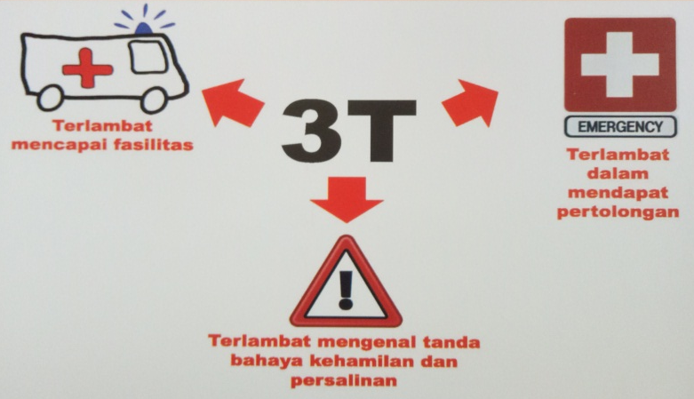
WASPADA 3 T (TIGA TERLAMBAT)

Slide 29
3 T (TIGA TERLAMBAT)
Terlambat dalam mengenal tanda bahaya kehamilan dan persalinan.
Terlambat dalam mencapai fasilitas kesehatan (transportasi ke Rumah Sakit/ Puskesmas/Bidan karena jauh)
Terlambat dalam mendapatkan pertolongan yg cepat dan tepat di fasilitas kesehatan (kurang lengkap atau tenaga medis kurang)

Slide 30
MASA NIFAS

Slide 31
MASA NIFAS
Dimulai sejak bayi lahir atau keluarnya plasenta dan berakhir ketika alat-alat kandungan kembali seperti keadaan sebelum hamil.
Berlangsung selama 6 minggu
Masa nifas penting diperhatikan karena masa kritis bagi sang ibu maupun bayinya. Diperkirakan 60% dari kematian ibu karena kehamilan terjadi setelah persalinan dan 50% kematian masa nifas terjadi dalam 24 jam pertama.

Slide 32
MASA NIFAS
Masa Pemeriksaaan Nifas :
Nifas I : 6 hari – 3 hari
Nifas II : 8 hari – 14 hari
Nifas III : 36 hari – 40 hari
Ibu dalam masa nifas harus kembali ke fasilitas kesehatan 6 minggu pasca persalinan, untuk mengetahui :
Alat reproduksi (rahim) telah pulih kembali
Luka pada jalan lahir telah pulih
Laktasi berjalan baik/pengeluaran ASI
Telah memakai alat kontrasepsi. Anjurkan bila belum
Perkembangan dan pertumbuhan bayi cukup baik atau tidak.

